Slide 2
ÂM NHẠC LỚP 2
TIẾT 4
* ÔN TẬP: HÁT VÀ ĐỌC NHẠC
* VẬN DỤNG - SÁNG TẠO

Slide 3
1.ÔN TẬP BÀI HÁT: DÀN NHẠC TRONG VƯỜN
HS ôn lại bài hát 1 – 2 lần. HS thực hiện theo các hình thức:
+ Hát tập thể.
+ Hát nối tiếp
+ Hát đối đáp nam nữ
THỰC HÀNH-LUYỆN TẬP

Slide 4
Ôn hát kết hợp vận động nhịp nhàng trái phải và vận động phụ họa
Vận động nhịp ¾ và vận động phụ họa

Slide 5
HS ôn Hát kết hợp gõ đệm theo phách

Slide 6
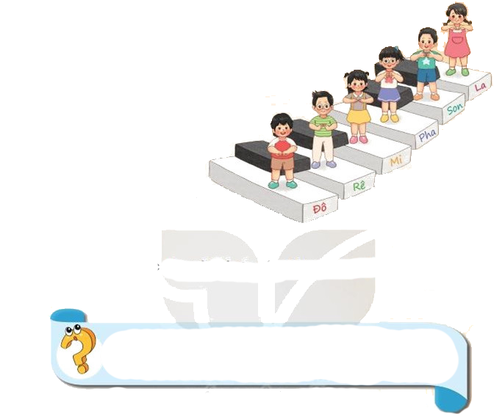
Ôn đọc cao độ 6 nốt Đồ-rê-mi-pha-sol-la và ký hiệu bàn tay
2. Ôn tập đọc nhạc Bài số 1.

Slide 7
-GV làm mẫu ký hiệu bàn tay và yêu cầu HS thể hiện lại thế tay của 6 nốt
Tập đọc nhạc theo kí hiệu bàn tay

Slide 8
Ôn đọc nhạc với các hình thức:nhóm đọc nhạc, nhóm gõ, nhóm vận động…

Slide 9
-Ôn đọc nhạc gõ đệm theo nhịp bằng thanh phách với các hình thức.

Slide 10
-Trình chiếu tiết tấu bài, giới thiệu và đọc mẫu hình tiết tấu bằng tiếng“ tùng”
ĐỌC
TÙNG TÙNG TÙNG TÙNG
2 .VẬN DỤNG-SÁNG TẠO
+Đọc đồng dao và gõ theo hình tiết tấu

Slide 11
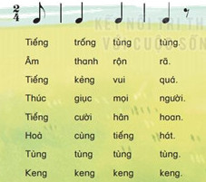
Đọc lời
GV bật file Đọc mẫu hoặc đọc mẫu sau đó HD đọc lời đồng dao theo tiết tấu

Slide 12
Giáo dục-củng cố-dặn dò

